Slide 1

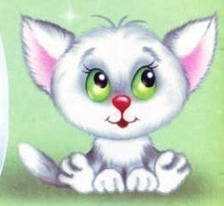
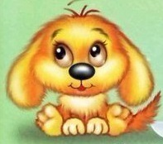

Рисование.
«Верные друзья»
Автор: Исламова Марина Александровна
Педагог дополнительного образования
МАОУ ДО ДДЮ(Т) г.Туймазы

Slide 2
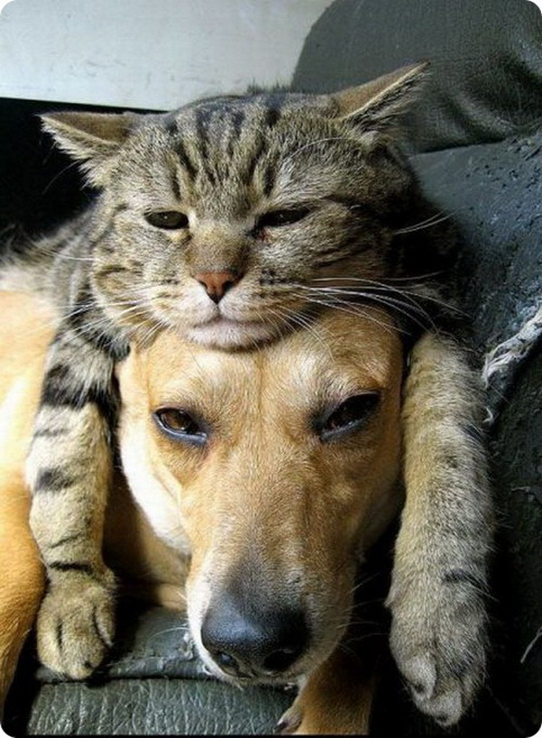
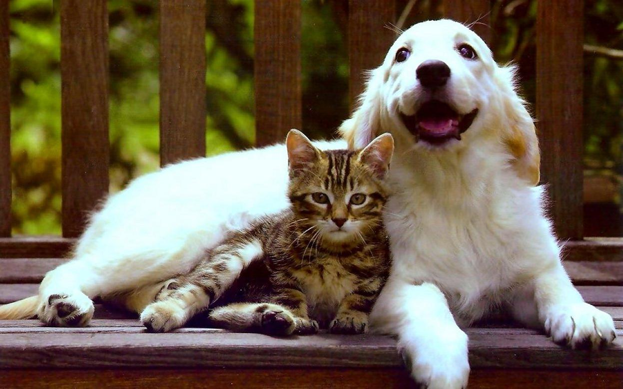
Собака и кошка с детства дружили,
Смотрели в окошко, счастливо жили.
Лежанку и миску на пару делили .
Сардельки, сосиски друг другу носили….
.
Домашний питомец является источником тепла, ласки. Общение с животными снимает стресс. Бережное и заботливое отношение к домашнему животному, переносится им и ко всему животному миру в целом.
Дети очень любят рисовать
этих милых зверят.

Slide 3
Домашние животные – это всегда радость от общения.
Это ответственность за тех, кого мы приручили.
Но самое главное – заботу, верность, преданность, дружбу и любовь – ничем не заменимые чувства – дают человеку
кошка с собакой.
Любите своих животных, и вы обязательно будете счастливыми!

Slide 4
Сегодня мы нарисуем этих верных друзей.
Нам понадобятся:
  Бумага
Простой карандаш
Краски или цветные карандаши для разукрашивания
Кисти.
Стаканчик-непроливайка.
Ребята, не забываем о правилах работы с красками и кисточкой!

Slide 5
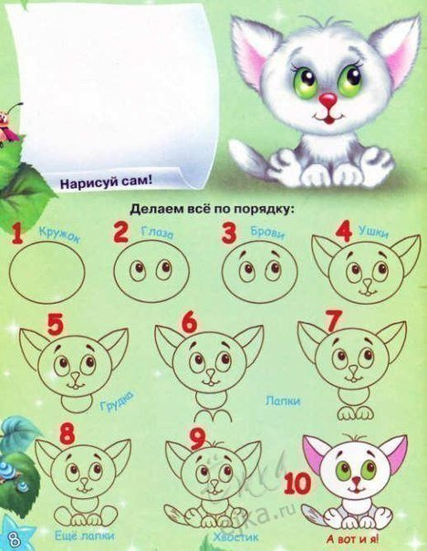
Рисуем кота.
1этап- рисуем мордочку.

Slide 6
2 этап – рисуем грудку, лапки, хвост. Разукрашиваем.

Slide 7
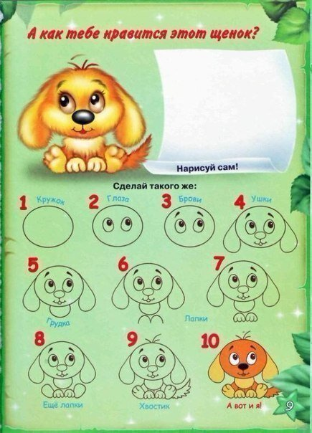
Рисуем собаку.
1 этап – рисуем мордочку.

Slide 8
2 этап – рисуем грудку, лапки, хвост. Разукрашиваем.

Slide 9
Придумайте историю про кошку и собаку.
Нарисуйте иллюстрации к своим историям.
Я буду ждать ваших творческих работ.

Slide 10
Спасибо за внимание.

